Slide 1
Добрый день, 14а группа!
Начинаем общаться дистанционно. Обязательно напишите конспект, выполните задания урока, домашнюю работу. Я всегда с Вами на связи! Звоните! Пишите! С уважением, Анастасия Владимировна

Slide 2
Мы продолжаем изучение раздела биологии «Клетка» Тема урока: «Вирусы и бактериофаги»

Slide 3
Но все ли организмы имеют клеточное строение?
Одно из современных положений клеточной теории гласит: клетка- универсальная структурная и функциональная единица жизни.

Slide 4
Когда-то, миллионы лет назад, На нашей замечательной планете Возникла жизнь, и начался парад Невиданных существ на этом свете. Бактерии, простейшие, грибы, Не счесть червей, и так от века к веку Жизнь становилась гуще и сложней И, наконец, дошла до человека. Все хорошо! Но, видимо, Природа Иль просчиталась где, иль что недоучла, Но в этой распрекрасной бочке меда И ложку дегтя нам преподнесла! Иль существа, а может, вещества Об этом долгий спор не утихает, Но вирусы- и все об этом знают Среди других живут и процветают Печальная реальность такова! Грозит нам СПИД- себя как уберечь?! И птичий грипп откуда-то вдруг взялся! Как сделать, чтобы затупился меч, А щит непробиваемым остался!

Slide 5
Как вы считаете: - о чем идет речь в стихотворении? - какова цель нашего урока? - что мы должны узнать? Какие ассоциации у вас возникают со словом «Вирус»?

Slide 6
Всем известно, что вирусы являются возбудителями многих заболеваний, что они малы. Но не многие из нас знают особенности этих загадочных организмов.

Slide 7
ВИРУСЫ являются неклеточной формой жизни и занимают пограничное положение между неживой и живой матерней
ВИРУСЫ — внутриклеточные паразиты и могут проявлять свойства живых организмов, только попав внутрь клетки.
Бактериофаги - вирусы бактерий

Slide 8
Отличия вирусов от неживой природы:
способность к размножению;
наследственность и изменчивость

Slide 9
Отличия вирусов от клеточных организмов:
не имеют клеточного строения;
не проявляют обмена веществ и энергии;
могут существовать только как внутриклеточные паразиты;
не увеличиваются в размерах (не растут);
имеют особый способ размножения;
имеют только одну нуклеиновую кислоту — либо ДНК, либо РНК.

Slide 10
внутриклеточная, когда осуществляется размножение вирусов.
Формы вирусов
покоящаяся (внеклеточная), когда их свойства как живых систем не проявляются,

Slide 11
ВЗАИМОДЕЙСТВИЕ С КЛЕТКОЙ

Slide 12
Бактериофаги, как правило, не попадают внутрь клетки, так как этому препятствуют толстые клеточные стенки бактерий. Внутрь клетки проникает только нуклеиновая кислота вируса.

Slide 13
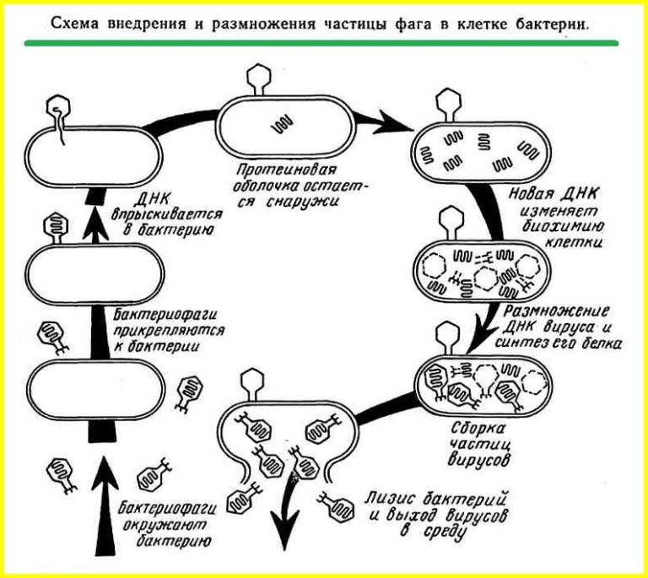
Схема внедрения и размножения частицы фага в клетке бактерии

Slide 14
Вирусы — возбудители заболеваний
Первым открытым вирусом был вирус табачной мозаики, поражающий растения.
Вирусную природу имеют такие заболевания животных и человека, как натуральная оспа, бешенство, энцефалиты, лихорадки, инфекционные гепатиты, грипп, корь, бородавки, многие злокачественные опухоли, СПИД и другие.

Slide 15
Домашнее задание: подготовьте сообщение на тему: «вирусные заболевания человека» Фотографию конспекта урока и домашнее задание жду на электронную почту

Slide 16
СПАСИБО ЗА ВНИМАНИЕ!

